Slide 1

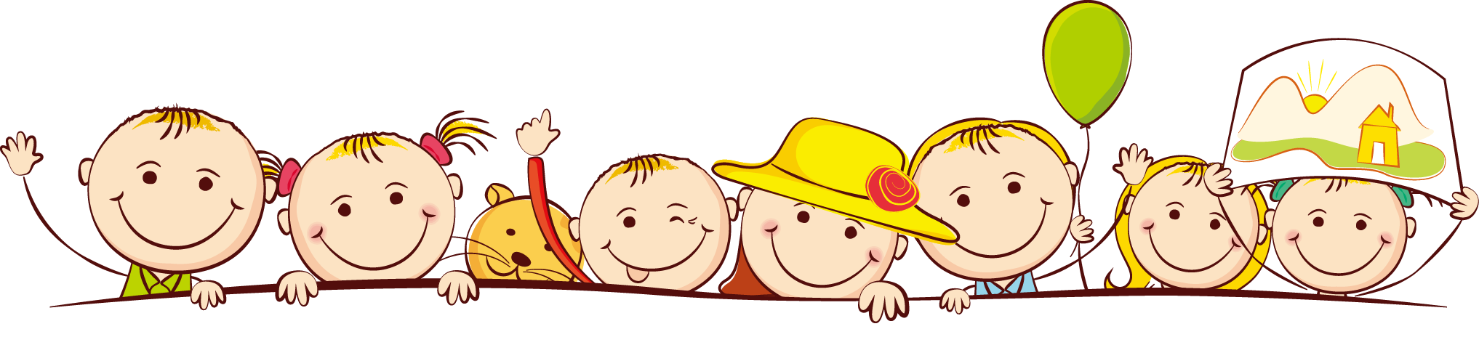
Tự nhiên và xã hội
Vệ sinh cơ quan tuần hoàn; Phòng bệnh tim mạch

Slide 2

Em hãy nêu vai trò của vòng tuần hoàn lớn?
Đưa máu chứa nhiều khí ô xi và chất dinh dưỡng từ tim đi nuôi các cơ quan của cơ thể, đồng thời nhận khí các – bô – nic và chất thải của các cơ quan rồi trở về tim.

Slide 3
Em hãy nêu vai trò của vòng tuần hoàn nhỏ?
Đưa máu từ tim đến phổi lấy khí
Ô-xi và thải khí các-bô-nic rồi trở về tim.

Slide 4

Tự nhiên và xã hội
Vệ sinh cơ quan tuần hoàn

Slide 5
YÊU CẦU CẦN ĐẠT
- Học sinh biết so sánh mức độ làm việc của tim ở trẻ em, người lớn, khi chơi đùa quá sức hoặc làm việc nặng nhọc với lúc cơ thể được nghỉ ngơi, thư giãn. Nêu các việc làm và không nên làm để bảo vệ và giữ vệ sinh cơ quan tuần hoàn.Tập thể dục đều đặn, vui chơi, lao động vừa sức để bảo vệ cơ quan tuần hoàn.
- Học sinh biết vận dụng để giải quyết các nhiệm vụ trong cuộc sống. Hình thành thói quen bảo vệ sức khỏe. Yêu thích môn học, giao tiếp, lắng nghe tích cực.
- HS có cơ hội phát triển năng lực tự chủ và tự học, giao tiếp và hợp tác, giải quyết vấn đề và sáng tạo, nhận thức môi trường, tìm tòi và khám phá, có ý thức bảo vệ tim mạch

Slide 6
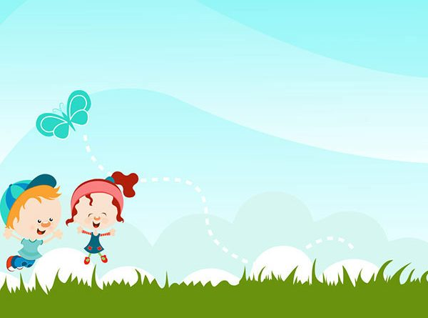
Thứ năm ngày 30 tháng 9 năm 2021
Tự nhiên và xã hội
Vệ sinh cơ quan tuần hoàn; phòng bệnh tim mạch
Hoạt động 1: Tìm hiểu hoạt động của tim
Trò chơi vận động

Slide 7
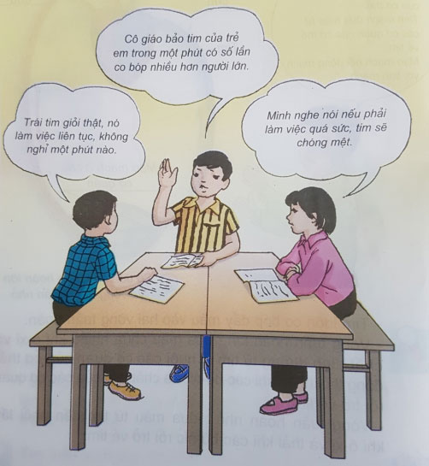
Tim của chúng ta hoạt động như thế nào?
Tim có biết mệt không? Điều gì làm cho tim mệt?

Slide 8

Kết luận
Tim của chúng ta luôn luôn hoạt động. Khi ta vận động mạnh hoặc vui chơi, nhịp đập của tim nhanh hơn mức bình thường. Điều này rất có lợi cho hoạt động của tim mạch. Tuy nhiên, nếu lao động hoặc vui chơi quá sức, tim có thể bị mệt, ảnh hưởng đến sức khoẻ của chúng ta.

Slide 9


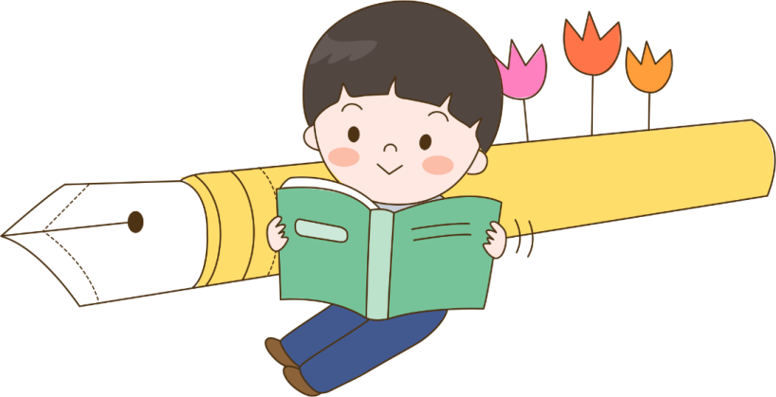
Bảo vệ cơ quan tuần hoàn
Hoạt động 2

Slide 10
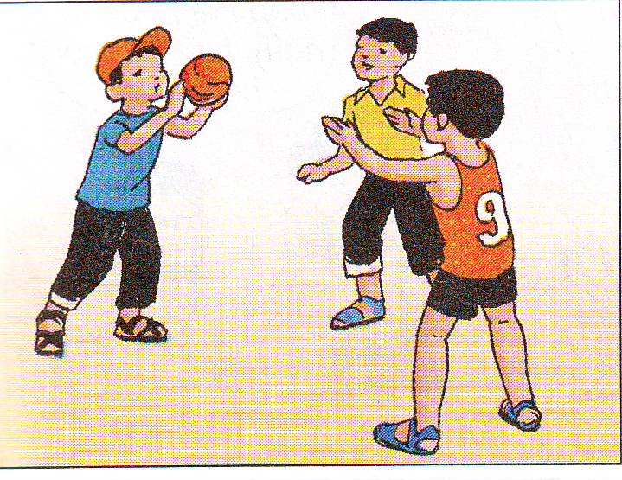
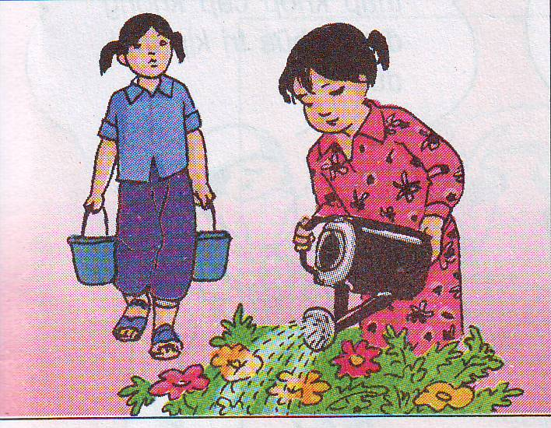
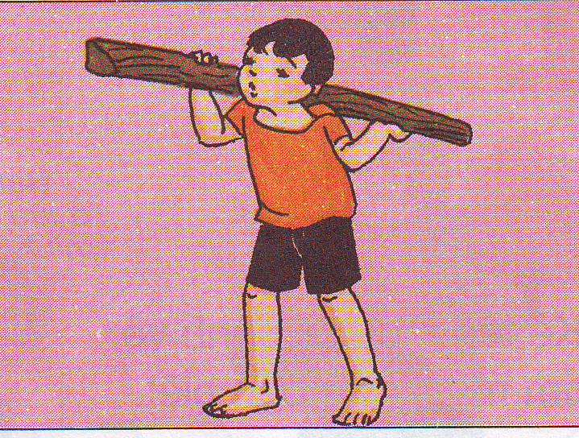
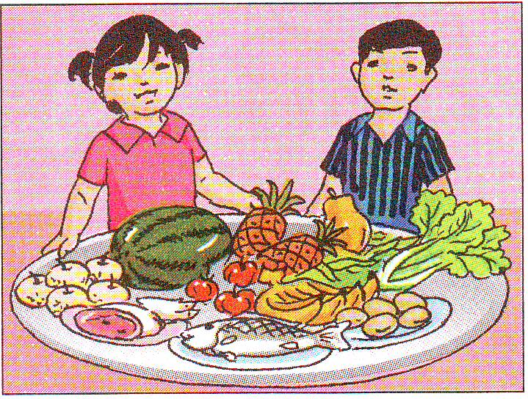

*Các bạn trong tranh đang làm gì?
* Theo em, các bạn làm như thế là nên hay không nên
để bảo vệ tim mạch? Vì sao?
2
3
4
5
6

Slide 11






Theo em, những trạng thái nào dưới đây có lợi cho tim mạch?
Tức giận
Lo lắng
Sợ hãi
Vui vẻ

Slide 12
Hoạt động nên làm
Hoạt động không nên làm
Ngoài ra chúng ta không nên mặc quần áo và đi giày dép quá chật

Slide 13

Lợi ích của việc vệ sinh cơ quan tuần hoàn là gì?
Giúp chúng ta có một hệ tim mạch khoẻ mạnh
Giúp chúng ta phòng tránh được một số bệnh về tim mạch
Đem lại cho chúng ta một cơ thể khoẻ mạnh để tham gia các hoạt động vui chơi và học tập.

Slide 14
    Hoạt động tiếp nối :
- Thực hành những điều đã học và học bài thuộc bài trang 19,21.
- Chuẩn bị bài sau: Bài 10. Hoạt động bài tiết nước tiểu

